Slide 1
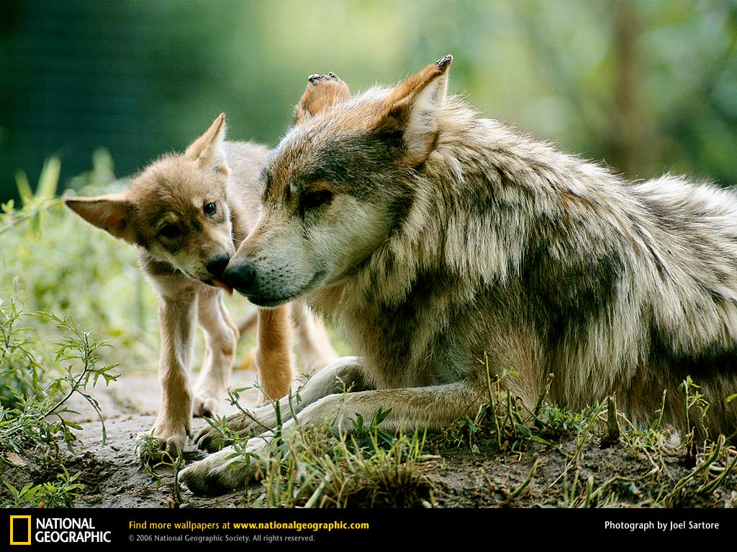
BIOSFÉRA

Slide 2
Živý obal Země
sféra s vhodnými podmínkami pro život
zahrnuje i další geosféry (atmosféru, pedosféru a hydrosféru)
využívá a přetváří sluneční energii v živé hmotě
probíhají zde biochemické procesy
produkce – tvorba organických látek
dekompozice – rozklad odumřelé organické hmoty
chemické složení: především kyslík, uhlík a vodík tyto prvky tvoří 97% živé hmoty
v biosféře převládají rostlinné autotrofní fotosyntetizující organismy, které tvoří 90% veškeré živé hmoty

Slide 3
Biogeografie (biologický zeměpis)
nauka o rozdělení rozrůzněnosti života v prostoru a čase
Odvětví:
Zoogeografie – fauna (zabývá se rozšířením živočichů)
Fytogeografie – flóra (zabývá se rozšířením rostlin)
Fauna a flóra zásadně ovlivňuje vzhled krajiny, vodu, půdu, zvětrání kořenových systému atd.
Biocenóza - soubor všech druhů živočichů, rostlin, hub a mikroorganismů, kteří žijí na určitém místě (biotopu)
Biotop – místo, které organismům poskytuje podmínky pro život (geografická poloha, podnebí, atd.)
Geobiocenóza - společenstvo rostlin a živočichů spojené se svým neživým prostředím (ekosystém)
Ekosystém – je tvořen biocenózou a jejím biotypem

Slide 4
Ekosystémy
Přírodní ekosystémy
Druhově bohaté se složitými potravními vztahy
Stabilní, schopné autoregulace a samostatného vývoje
Schopné obnovení (kromě rapidního poškození)
Les, louka, jezero
Umělé ekosystémy
Vznikají zásahem člověka tvořeny malým množstvím druhů (monokultury)
Nestabilní, snadno narušitelné (škůdci)
Lidé je musí uměle udržovat (hnojení, zavlažování )
park, pole, rybník

Slide 5
Podmínky pro život
Podmínky se na různých místech liší
kulovitý tvar Země
sklon zemské osy k rovině oběžné dráhy Země kolem Slunce
zemská rotace
Mění se od rovníku k pólům
od pobřeží oceánů do vnitrozemí
od hladiny oceánů k vrcholům hor
Pro organismy je rozhodující sluneční záření (množství tepla a světla) a vláha.
Bioklimatické pásy pevnin vznikly v důsledku různé intenzity slunečního záření.
Tyto podmínky závisí : na zeměpisné šířce
na vzdálenosti od oceánů
na nadmořské výšce
na vlastnostech zemského povrchu
na oceánských proudech (studený/teplý - vliv podnebí)
a na intenzitě zásahu člověka do ekosystému

Slide 6
Přírodní oblasti Země
Rozlišujeme:
podnebné (krajinné pásy)
přírodní krajiny (krajinná, vegetační pásma)
Podle toho, která společenstva v přírodní krajině převažovala hovoříme o krajině pouští, polopouští, savan, stepí, atd.
Organismy jsou přizpůsobeny přírodním podmínkám v krajinách (teplo/chlad, sucho/vlhko).
Původní přírodní krajiny jsou značně přetvořeny hospodářskou činností člověka.

Slide 7
Bioklimatické pásy
Tropické deštné lesy
Světlé tropické lesy
Savany
Poště
Subtropické rostlinstvo
Stepi
Lesy mírného pásu
Tundra
Polární oblasti (pustiny)

Slide 8
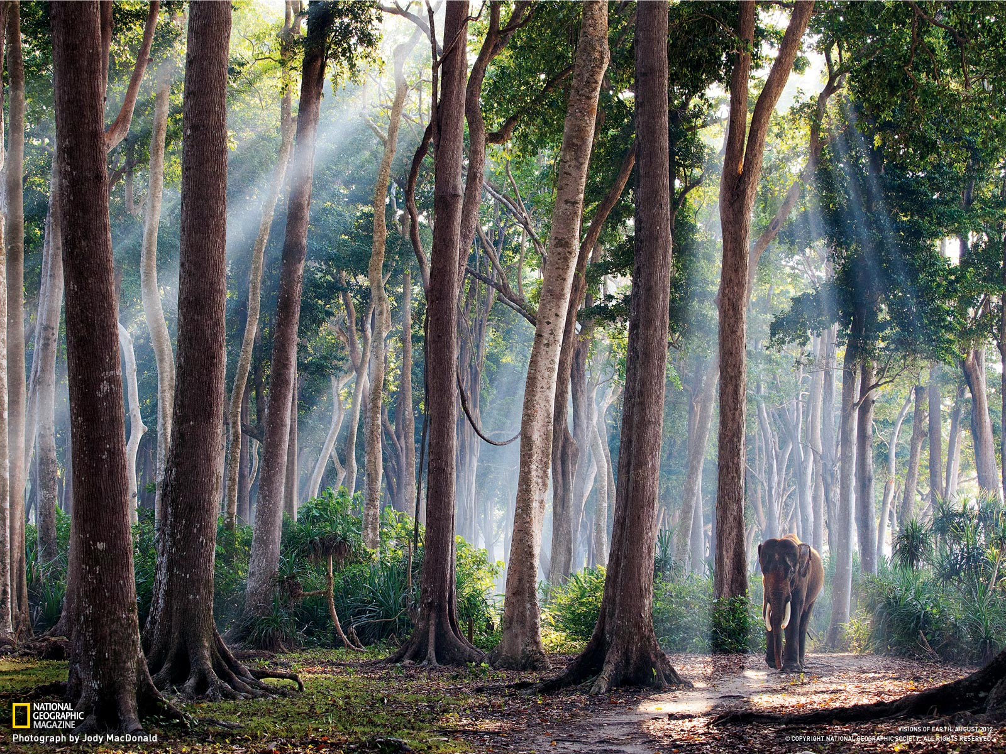
TROPICKÉ DEŠTNÉ LESY
Po obou stranách rovníku: 10° SZŠ - 10° JZŠ
Stejnoměrná teplota: cca 25°C
Vysoké roční srážky: 2000 – 3000 mm
Oblasti: J Amerika (v povodí Amazonky), Afrika, (v povodí Konga), Indonésie, jižní část západní Indie
Tvořen 3 patry: vysoké stromy (50 – 60 m) někdy dosahují až 80 m
středně vysoké stromy (15-30 m)
keře, křoviny (nedostatek světla → pnou se za světlem)
Rozbahněná půda, úrodná

Slide 9
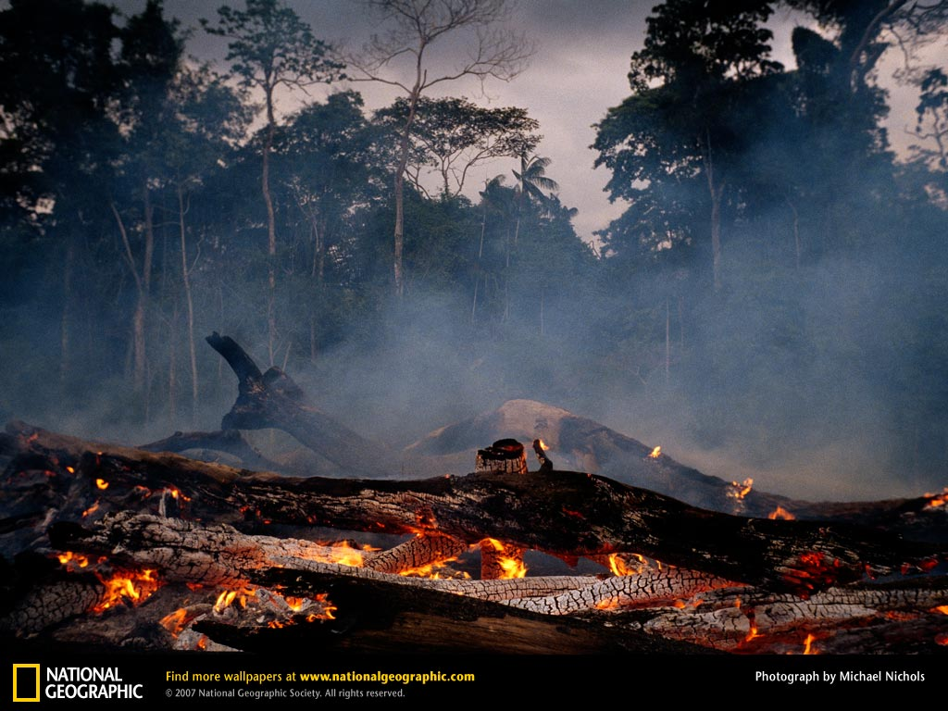
TROPICKÉ DEŠTNÉ LESY
Druhová pestrost rostlinstva a hmyzu (1ha cca 100 druhů stromů)
Nejrozsáhlejší komplex: pralesy Amazonie (4 mil km²)
kácení kvůli vzácným dřevinám eben, mahagon → degradace půdy, narušení vodního režimu v krajině
Směrem od rovníku na sever a jih se tropické lesy rozvolňují, jsou světlejší, snižuje se výška stromů, ubývá stromových pater, klesá pestrost
(epifyty – organismy rostoucí na žijících rostlinách, ale vyživující se samostatně tzn. neparazitují př. orchidej)
Rostliny: liány, banánovník, kaučukovník, palma, atd..
Živočichové: amazonské pralesy: lenochodi, papoušci, anakondy, konžské pralesy: šimpanzi, krokodýli, hroši, indomalajské pralesy : tygři, levharti

Slide 10
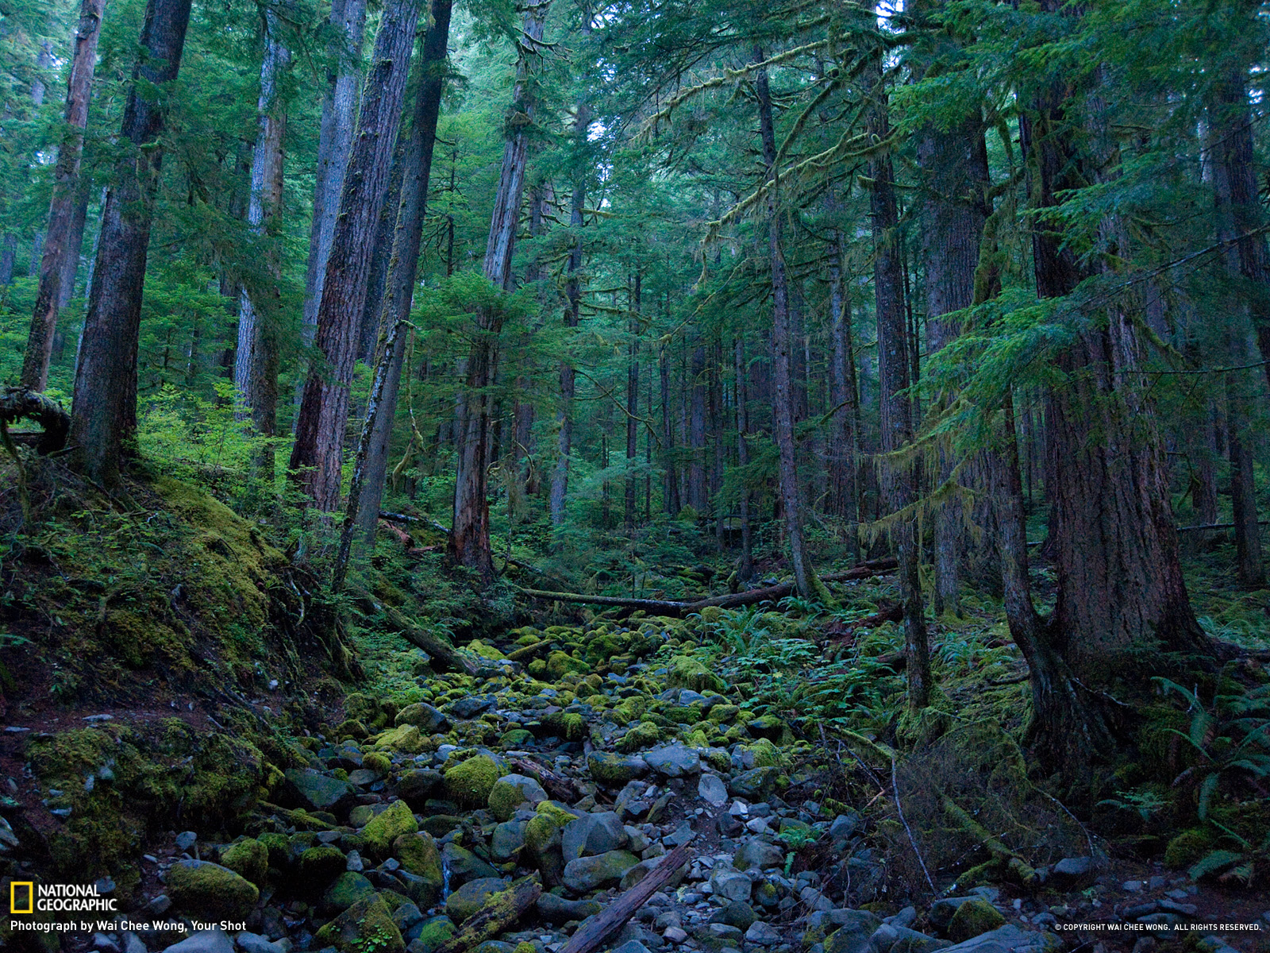
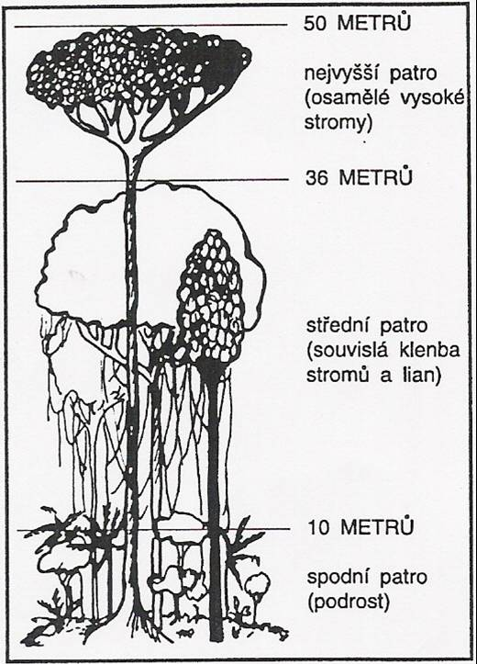
vysoké stromy (50 – 60 m)
někdy dosahují až 80 m
středně vysoké stromy (15-30 m)
keře, křoviny
(nedostatek světla → pnou se za světlem)

Slide 11
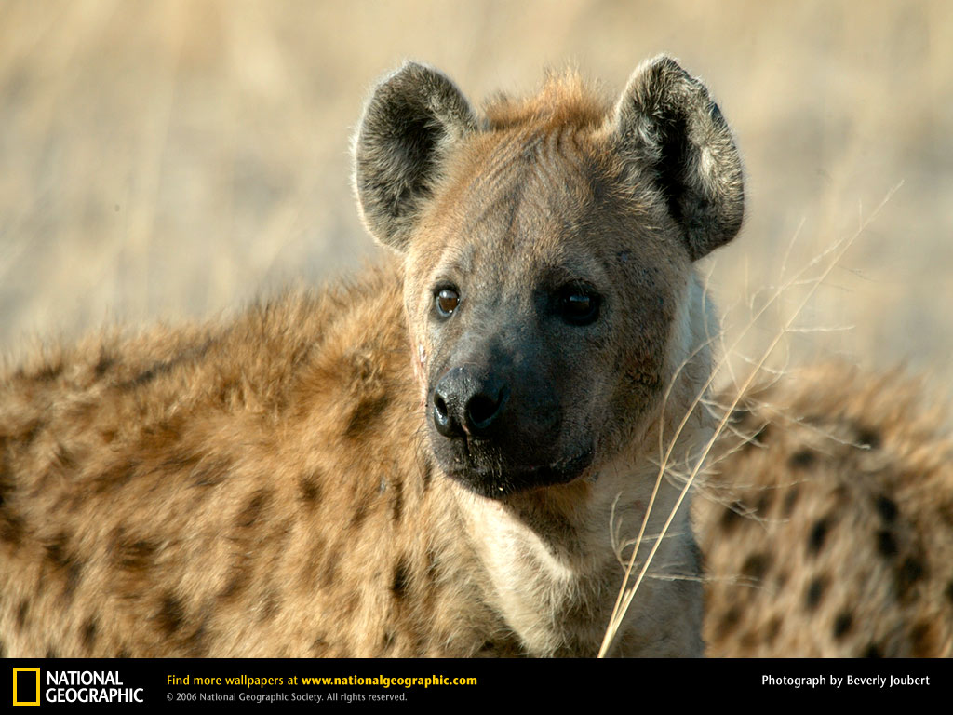
SVĚTLÉ TROPICKÉ LESY
Oblast subekvatoriálního pásu (od rovníku k obratníkům)
Množství srážek klesá, doba deště se zkracuje
Pás tropickým monzunů: J a JV Asie (období sucha a vlhka)
Změna typů lesů: opadavé dřeviny, spodní patro zůstává stále zelené
Různorodost klesá
Rostliny: rýže, čajovník, koření, tropické ovoce
Živočichové: tygři, antilopy, hyeny, vlci, nosorožci, v Číně panda

Slide 12
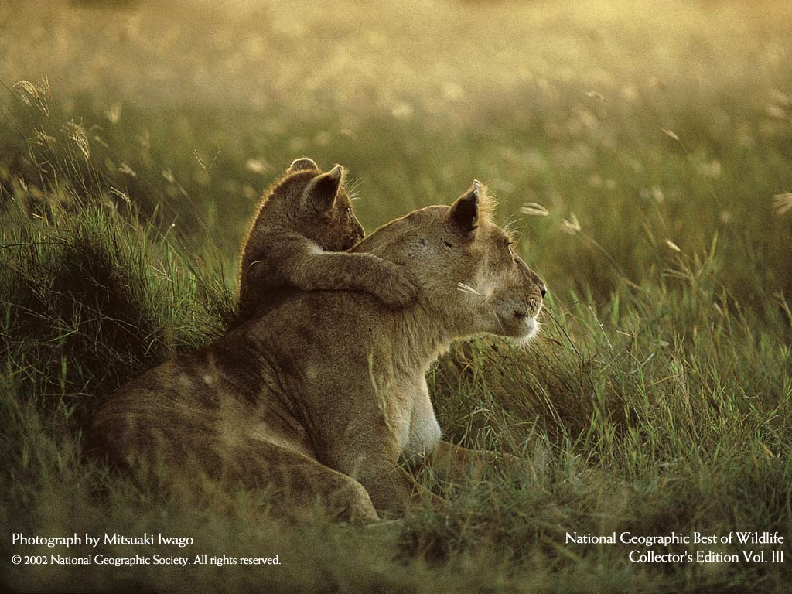
SAVANY
patří do tropického suššího pásu (20 – 30° s. š.)
Ubývání srážek směrem k obratníkům (100 – 500 mm)
Lesnaté porosty přecházejí do travních porostů (2-4m vysoké), kde jsou stromy a keře roztroušené
V období sucha: vyprahlá půda, vznikají požáry
V období dešťů: vegetační období
Rostliny: baobaby (Afrika), blahovičník (Austrálie), obilí, bavlník, podzemnice olejná
Živočichové: kopytníci (buvoli, žirafy, zebry, antilopy), šelmy (leopardi, gepardi, lvi), sloni, papoušci, pštros, plazi

Slide 13
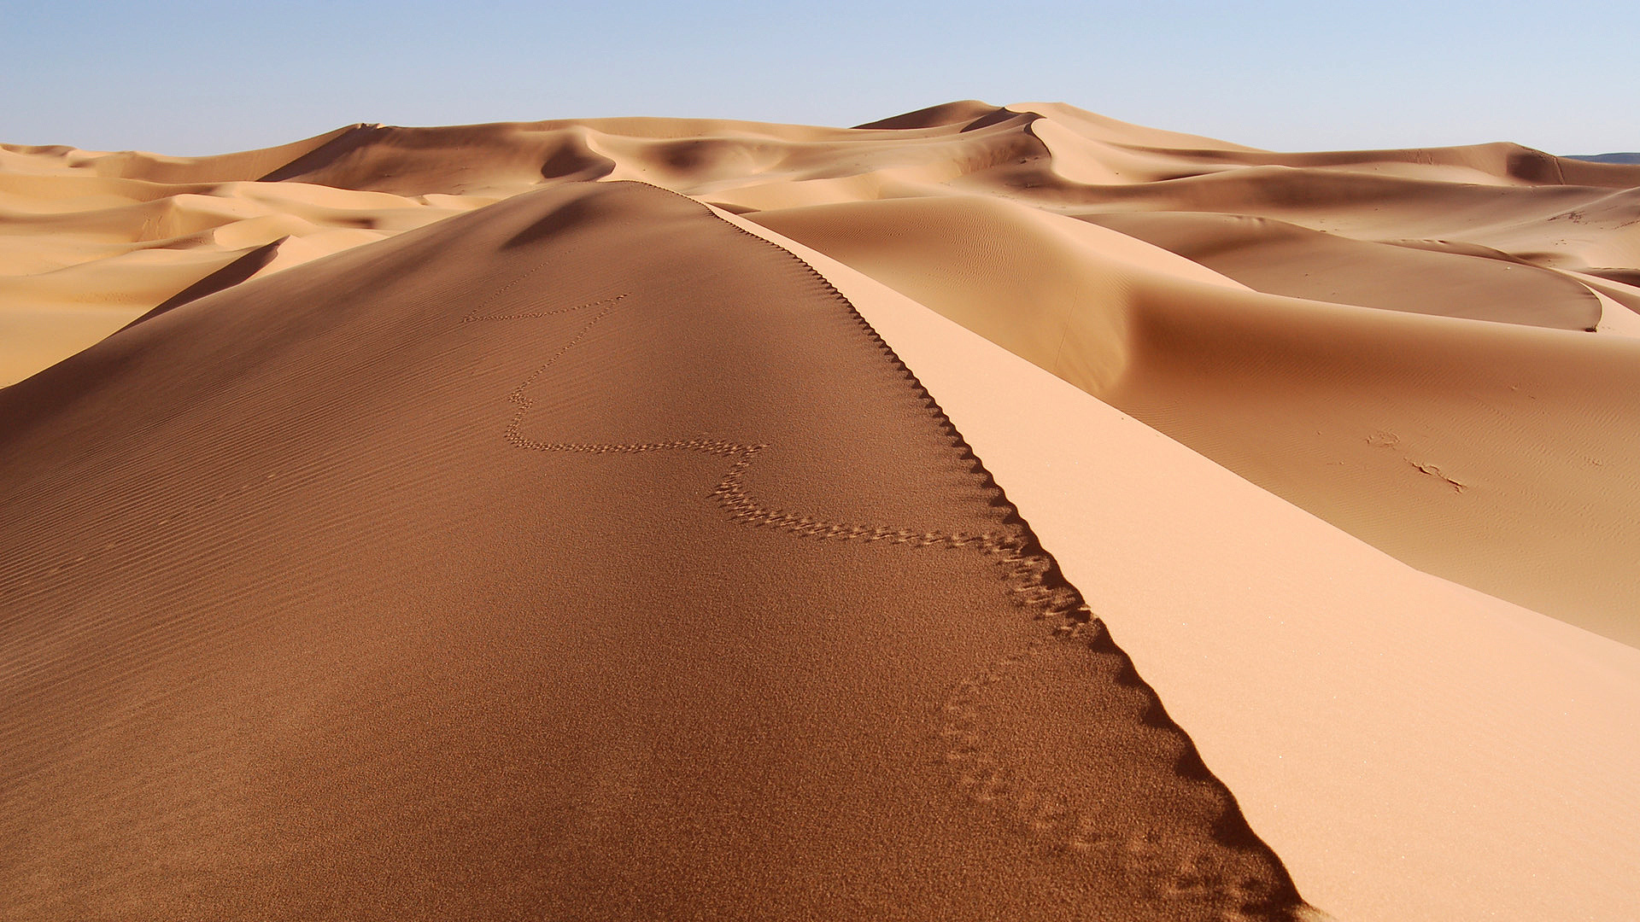
POUŠTĚ
OBLAST: tropický a subtropický pás
(klasické poště kolem obratníků)
Minimálně 250 mm srážek ročně
(výpar vody několikanásobně převyšuje roční úhrn srážek)
14% pevniny
(nejrozsáhlejší Sahara 9 mil km² )
Dělení: Hamady (kamenité)
Seriry (štěrkovité)
Ergy (písečné)
Vádí – suchá říční koryta, naplní se při deštích

Slide 14
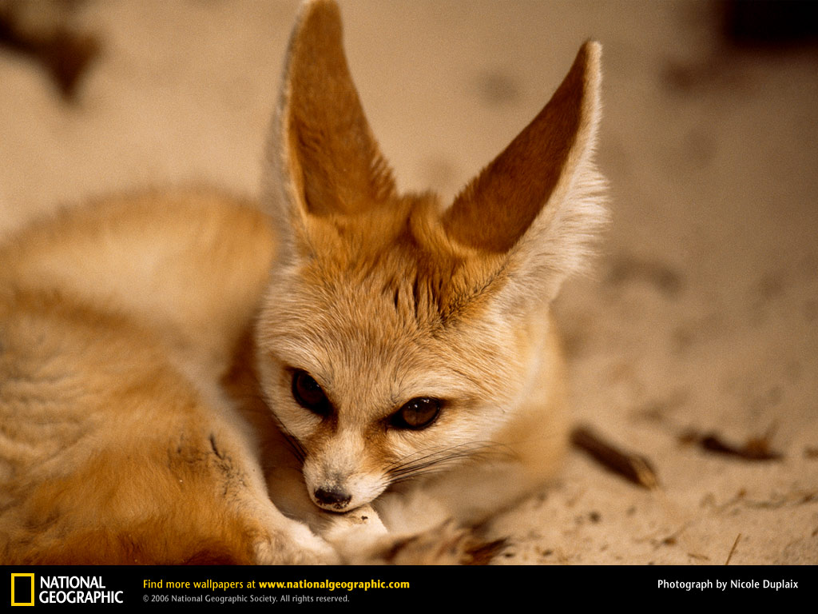
POUŠTĚ
Oáza – místo v poušti, kde podpovrchová voda vystupuje na povrch
Velké rozdíly mezi denní (až 50°C) a noční teplotou (teploty klesají i pod nulu)
Silný vítr, malá vlhkost vzduchu, málo stálých vodních toků
Desertifikace – rozšiřování pouští
Rostliny: palma datlová, kaktusy (zdužnatělé rostliny, zadržují vodu)
Živočichové: plazi, hmyz, hlodavci, zajícovci, na okrajích pouští (fenek, pouštní lišky a vlci)

Slide 15
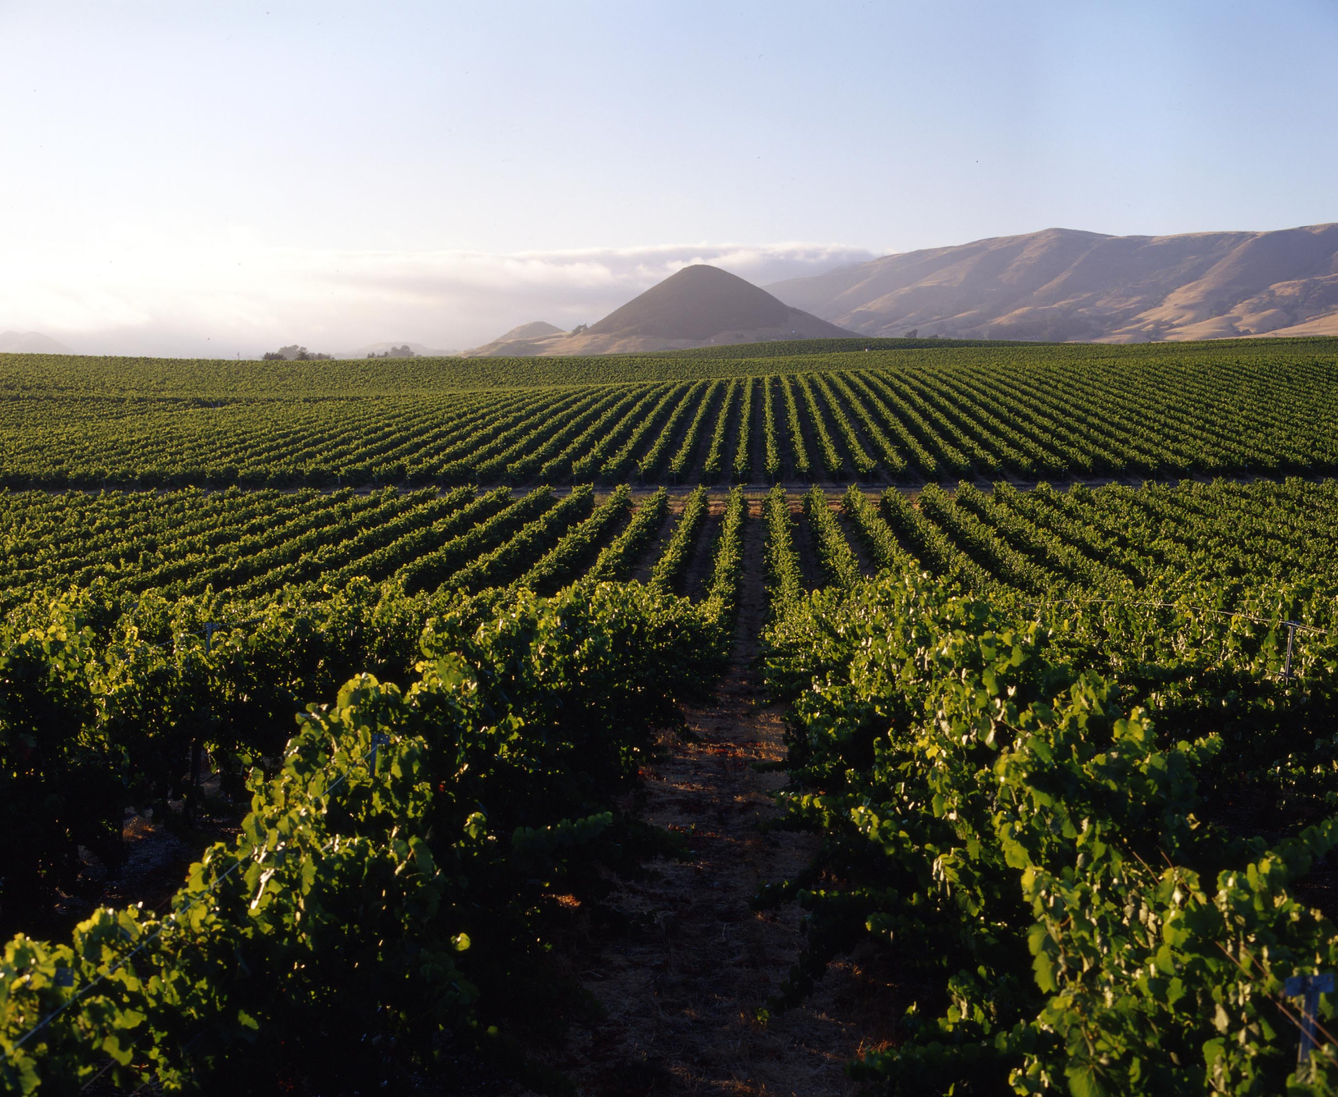
Subtropické rostlinstvo
V subtropické oblasti – horká a suchá léta, mírné zimy
Dřeviny zde neopadávají, jejich listy jsou tvrdé a kožovité
Nížiny - úrodné, ve vyšších polohách – pastviny (ovce, skot)
Rostliny: obilí, ovoce, citrusy, víno, olivy, bavlna, tabák, korek, kukuřice, pistácie, rozmarýn
Živočichové: ptáci, hadi, ještěrka, hmyz

Slide 16
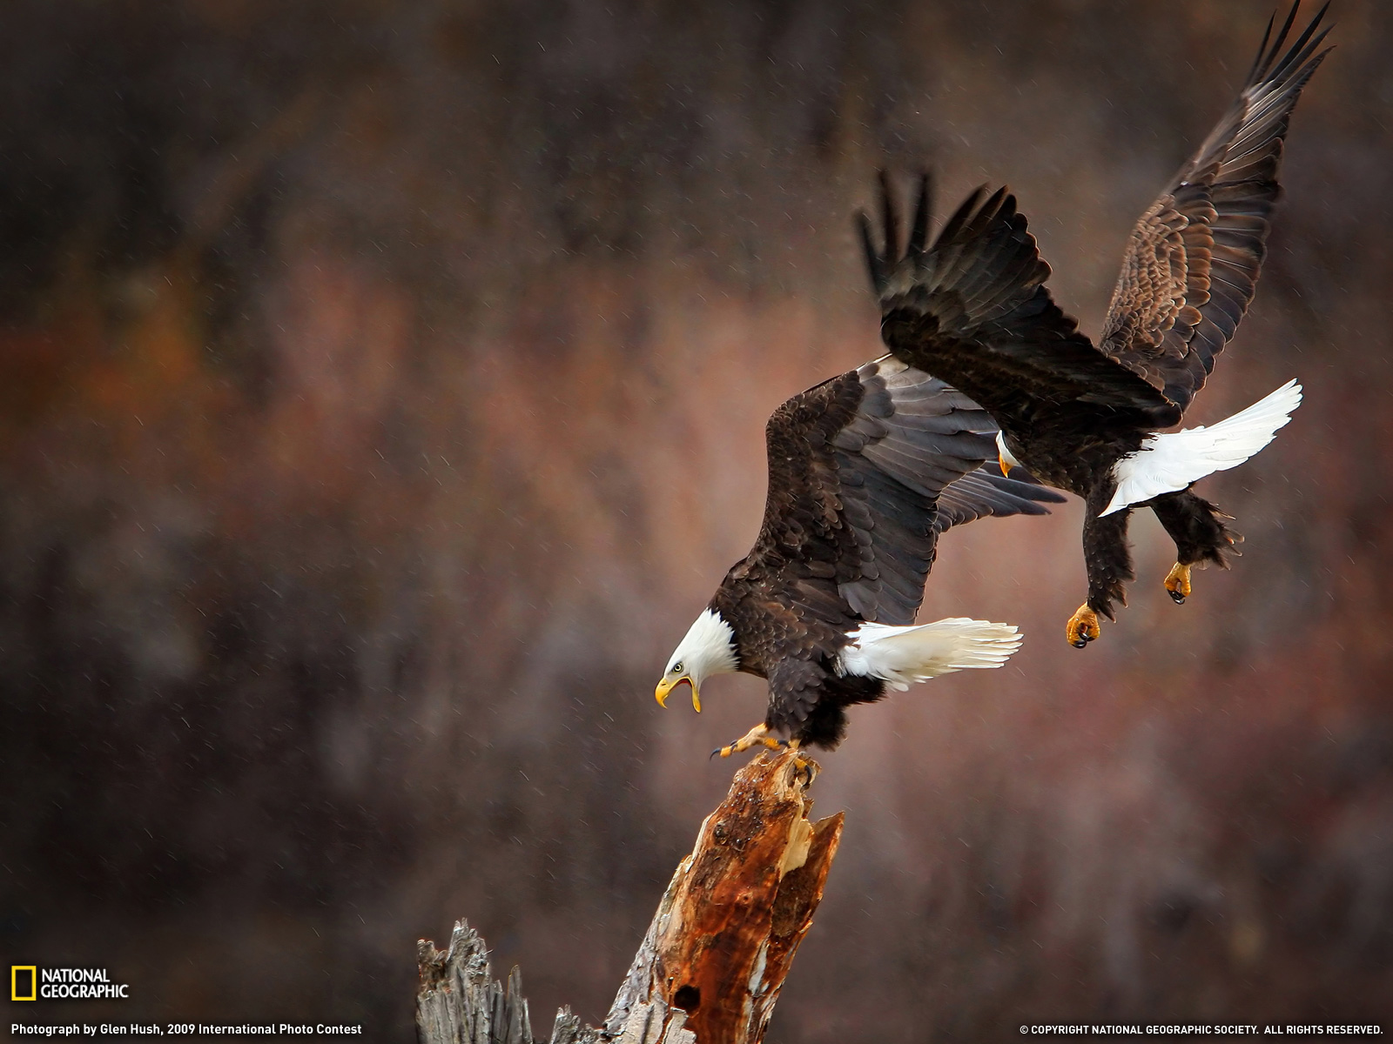
STEPI
Bylinné formace mírného pásu s převahou trav (horká léta, chladné zimy)
Rozsáhlé oblasti s vnitrozemským podnebím, s nedostačujícími srážkami pro růst stromu (300 mm)
V oblastech s vyššími srážkami – lesostepi
Vegetační období – 4 měsíce (střídání vlhkého a suchého období)
Step – Evropa (Rusko), Asie
Prérie – Severní Amerika
Pampa – Jižní Amerika
Puszta – Maďarsko
Meseta – Španělsko
Nejdůležitější světové oblasti pěstování obilí (černozemě)- obilnice světa (pšenice, kukuřice)
Rostliny: obilí, kukuřice
Živočichové: hlodavci, vlci, kočky, zajícovci, bažanti, bizoni, orli

Slide 17
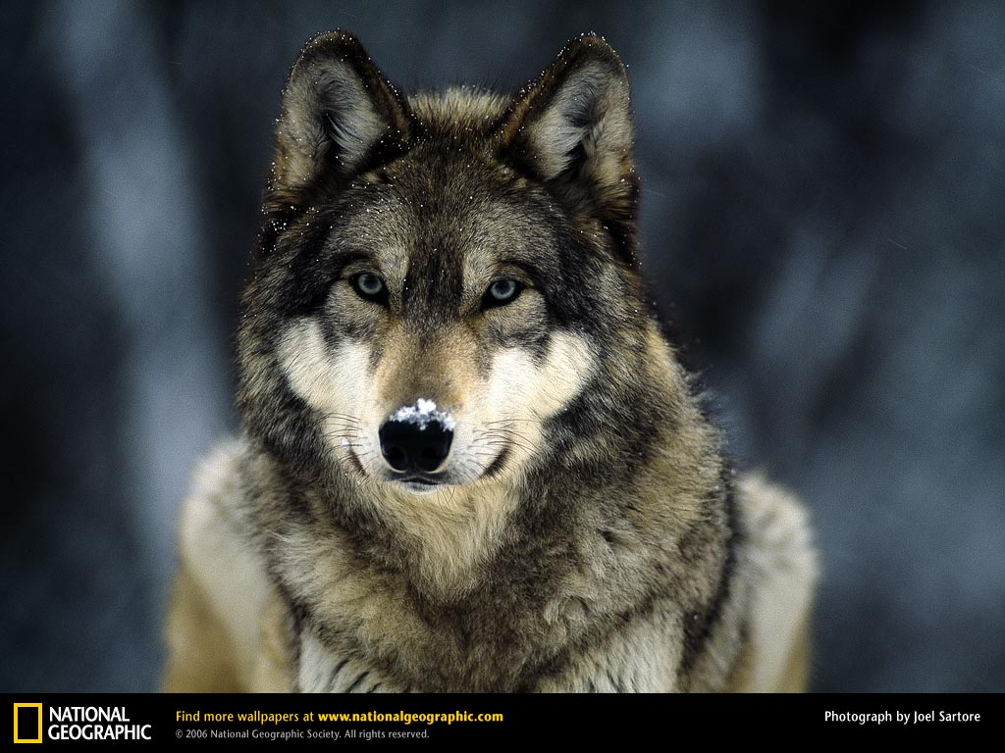
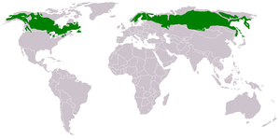
LESY MÍRNÉHO PÁSU
Mírný podnebný pás (severní polokoule)
V teplejších oblastech listnaté stromy (javor, buk, dub)
V chladnějších oblastech (smrk, borovice, jedle)
Dnes rapidní úpadek porostu – sídla, hustá dopravní síť, pole
Velká zásobárna dřeva
Živočichové: Euroasie: jeleni, medvědi, prasata, lišky, vlci, veverky, kuny, ptactvo, Severní Amerika: vačice, mýval, skunk, ondatra, rys
Tajga – nejrozsáhlejší lesní plocha na Zemi (jehličnaté lesy) Severní Amerika, Euroasie – smrky, modříny, borovice

Slide 18
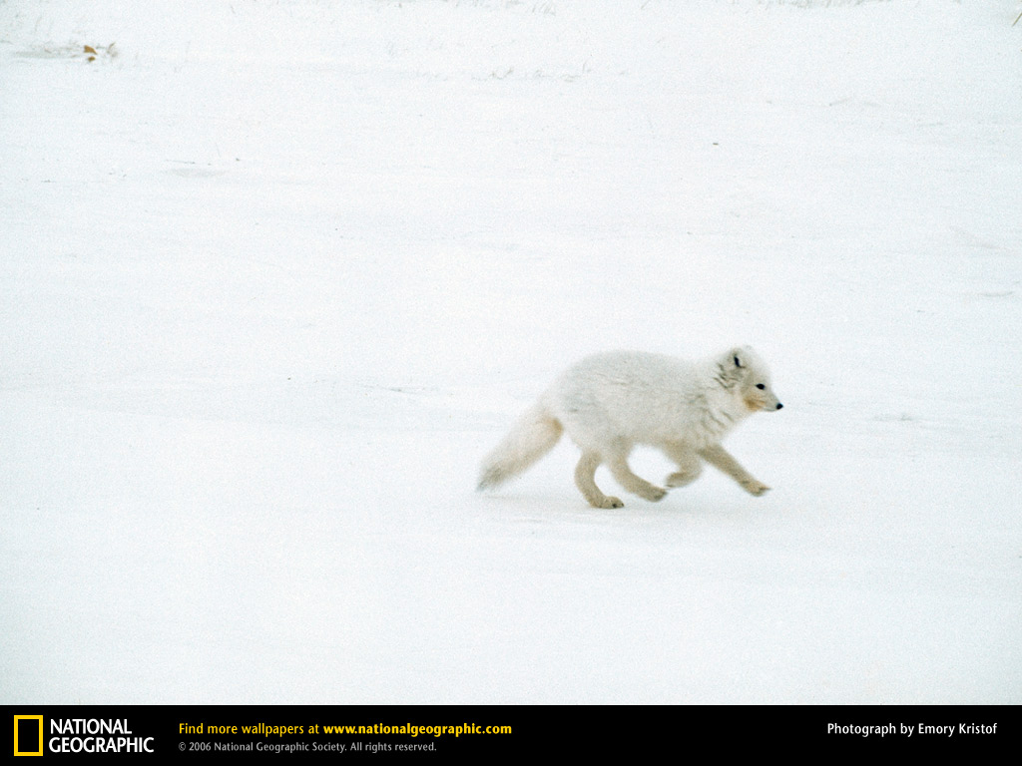
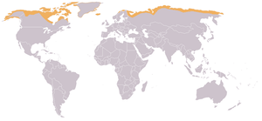
Tundra
Subpolární oblasti s nízkými srážkami nedovolují rozvoji vegetace
Po celý rok teplota nižší než 10°C
Lesotundra – přechodné místo mezi tajgou a tundrou
Keřová tundra
Mechová tundra
Lišejníková tundra
Stromy přecházejí v keře
Rostliny: zakrslé břízy, vrby, mechy, lišejníky
Živočichové: sovice, zajíc, liška polární, soby, hmyz, ptáci (druhově chudá)

Slide 19
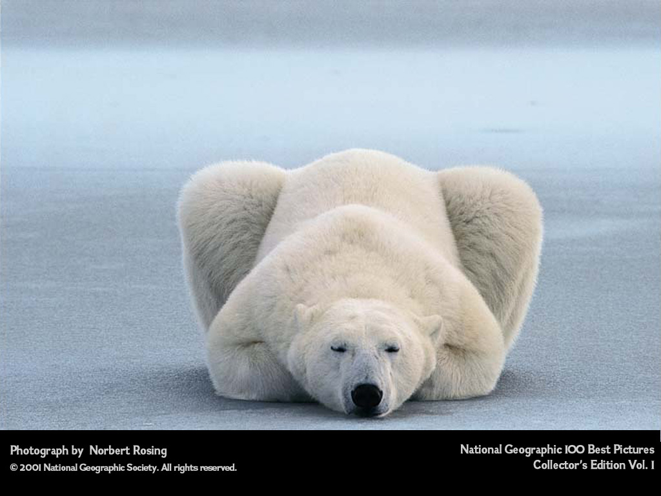
Pustiny polárních oblastí
Nízká teplota
Trvalá sněhová pokrývka
Rozsáhlé zalednění
Organismy se soustředí v mořích a na jejich pobřeží
Rostliny: mechy, lišejníky, plankton
Živočichové: tučňáci, tuleni, mroži, kytovci, ryby, ploutvonožci

Slide 20
Bioklimatické výškové stupně
Přírodní podmínky se mění podle nadmořské výšky
Vegetační stupeň – základní jednotka používaná vy fytogeografii, vyjadřuje výškovou pásmovitost
Celkem jich je 8 (Biota – výškové vegetační stupně ve střední Evropě)
Nížinný stupeň – do 200 m, dubové lesy
Pahorkatinový – do 500 m, kulturně využívaná oblast
Podhorský – do 800 m, buky, jedle
Horský – do 1200 m, smrky
Subalpinský – do 1900 m, kosodřeviny, jalovce
Alpinský – do 2200 m, travnaté a bylinné porosty
Subnivální – do 2500 m, skály bez vegetace
Nivální – nad 2500 m, stupeň věčného sněhu a ledu

